Slide 1

Proyecto integrador
Nombre: Adrián Alessandro Rivera Cueva
Profesor: Ing. Nelson Oswaldo Piedra Pullaguari

Slide 2
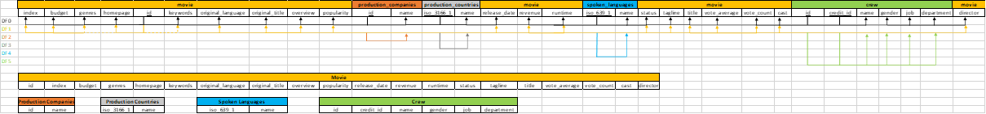
Dependencias Funcionales

Slide 3
Dependencias Funcionales Identificadas
IdMovie à keyword, index, homepage, genres, budgets, original_languaje, original_title, overview, popularity, director, vote_count, vote_average, tagline, status, cast
Iso_3166_1 à name
Iso_639_1 à name
Credit_ID à name, gender, idCrew, department, job, idMovie
idCrew à name, gender
Id_company à name
Id_Department à name
IdMovie, Iso_3166_1 à Production_Countries
IdMovie, Iso_639_1 à SpokenLanguages
IdMovie, Id_company à Production_Companies
IdMovie, creditId à Crew

Slide 4
PRIMERA FORMA NORMAL
Separamos los atributos de los campos compuestos
Como tenemos atributos multivaluados, esos atributos se los separa en nuevas filas conservando los atributos atómicos que compartía con su anterior tupla.

Slide 5
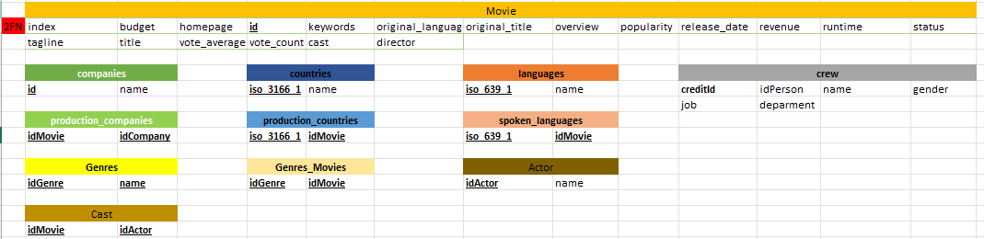
Segunda Forma Normal
Debido a que separe los campos multivaluados en nuevas tablas muchas de las tablas ya se encuentran en 2NF.

Slide 6
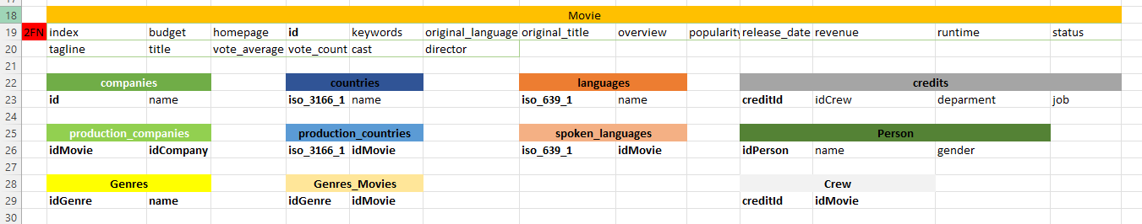
Tercera Forma Normal
So se encontró una dependencia transitiva en crew y por ende se creo otra tabla

Slide 7
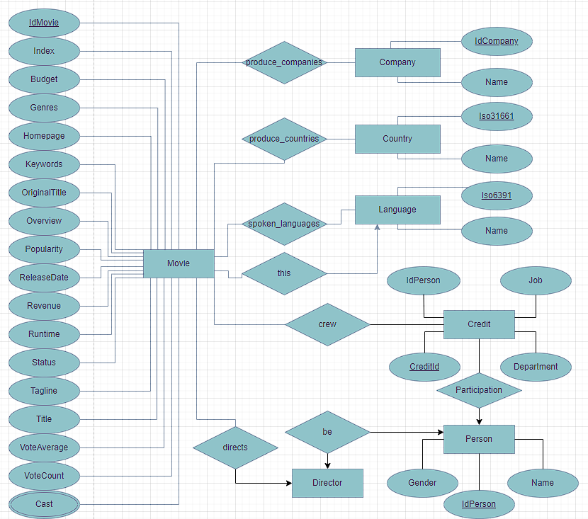
Esquema E/R

Slide 8
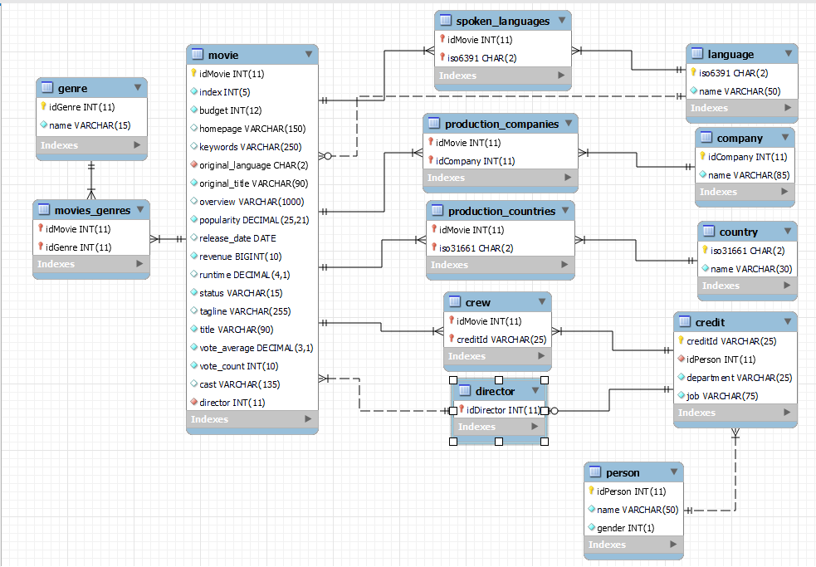
Esquema relacional

Slide 9
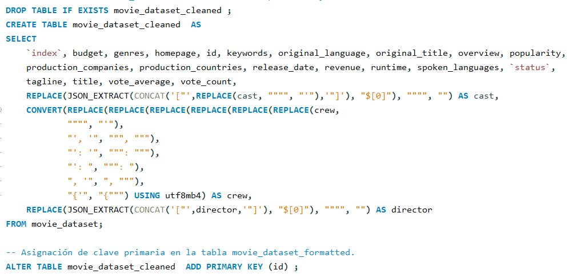
Limpieza de datos

Slide 10
Estrategias de introducción de datos.
En primer lugar cargamos el CSV en la base de datos
Una vez que tenemos la tabla general vamos separando los campos compuestos y multivaluados (JSONs) en tablas aparte.
Para la separación de estos campos de usa tablas temporales donde se aloja los atributos descompuestos con el idMovie.
Luego se separo la dependencia parcial en una tabla y luego se creo la tabla de relación con movie que contiene las llaves primarias de las dos tablas

Slide 11
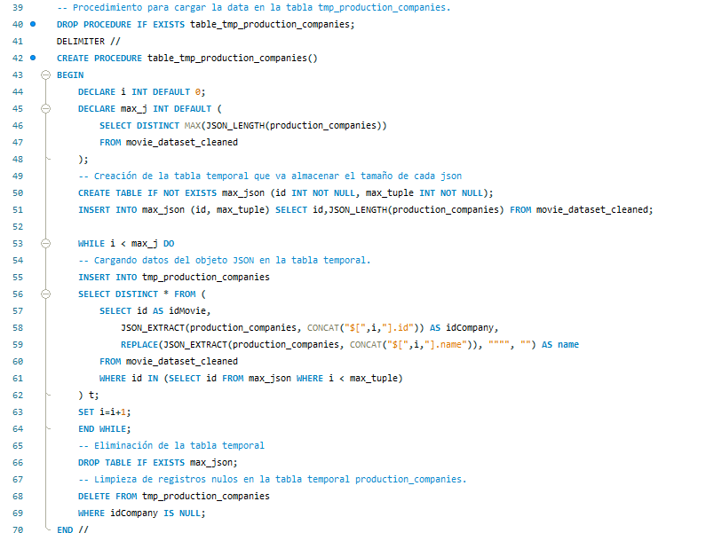
Ejemplo de carga de datos con campos JSON

Slide 12
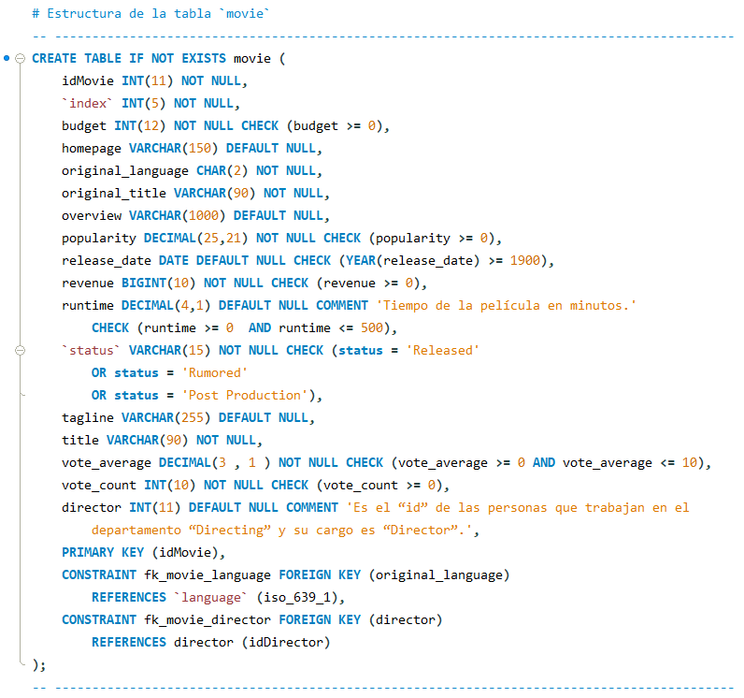
Modelo Físico de las Tablas

Slide 13
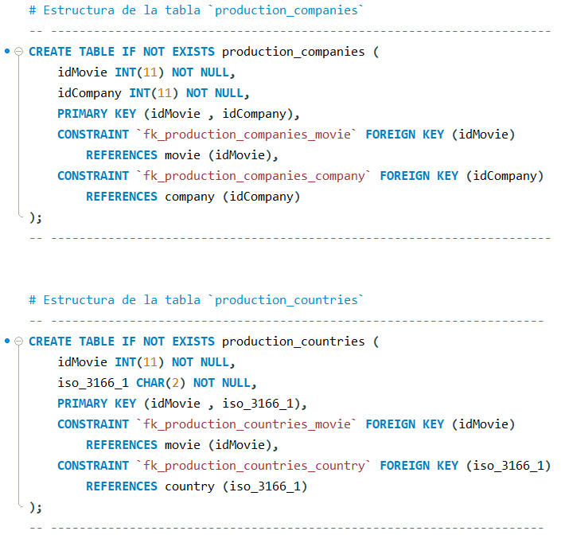
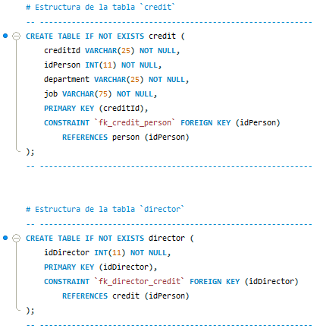
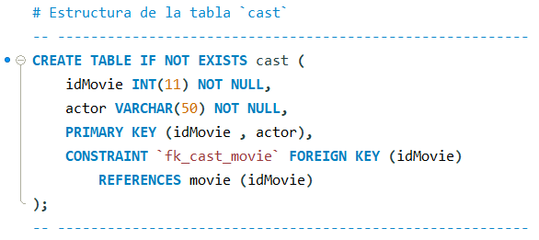
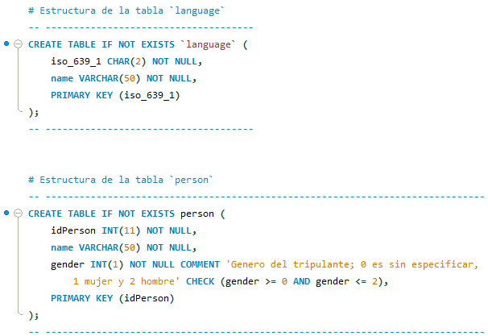
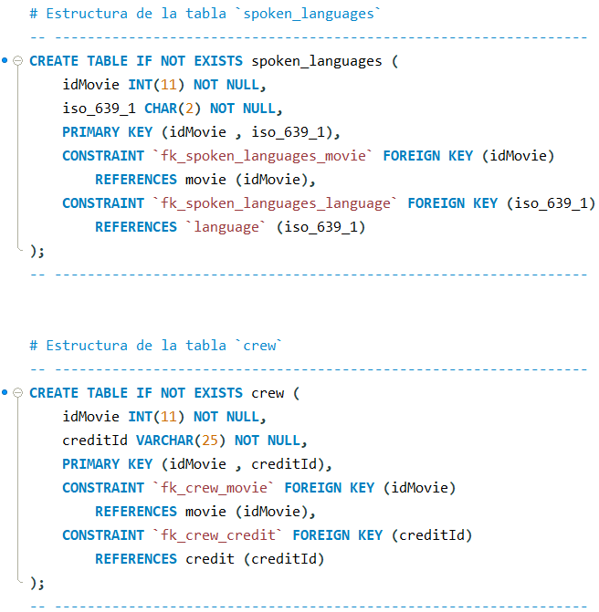
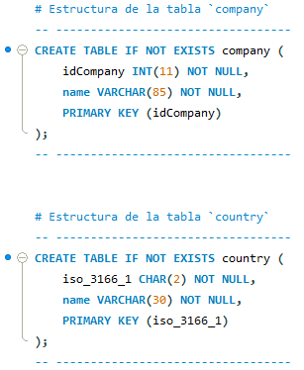
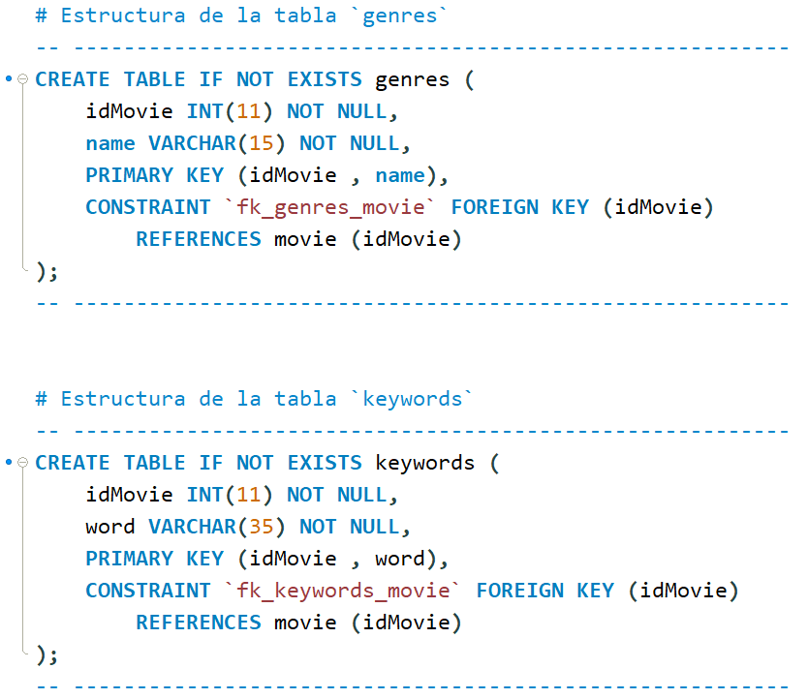
Modelo Físico de las Tablas

Slide 14
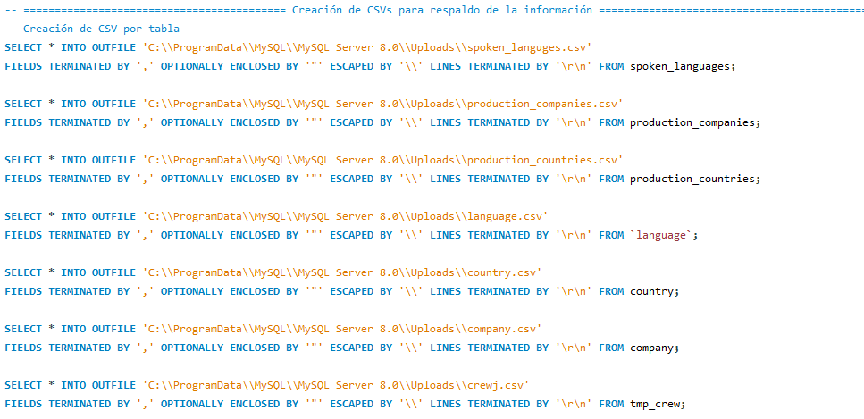
Exportación de tablas por CSV

Slide 15
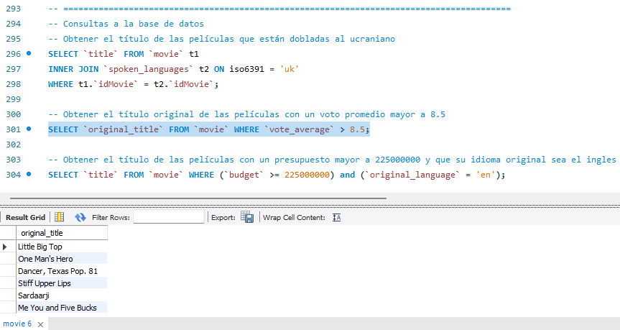
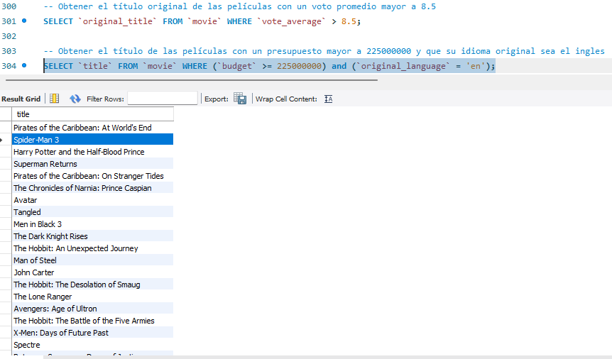
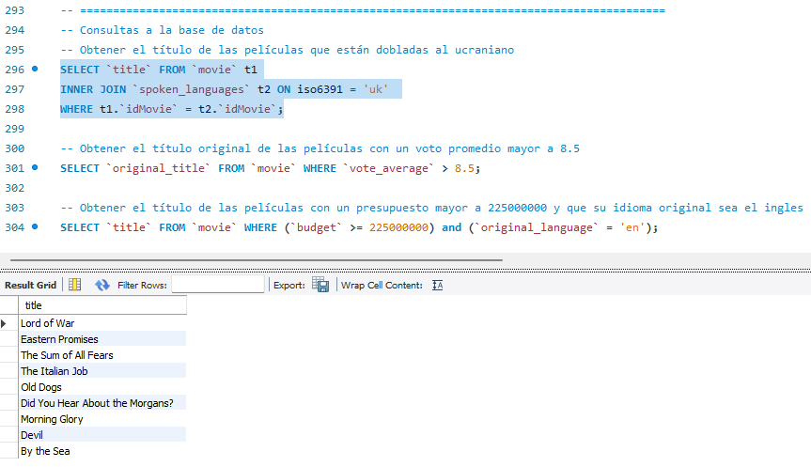
Consultas a la base de Datos

Slide 16

Gracias por su atencion

